Slide 1
М О Л Д А В И Ј А,
-понављање
Б Ј Е Л О Р У С И Ј А И
Б А Л Т И Ч КЕ З Е М Љ Е
И С Т О Ч Н Е Е В Р О П Е

Slide 2
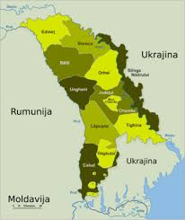
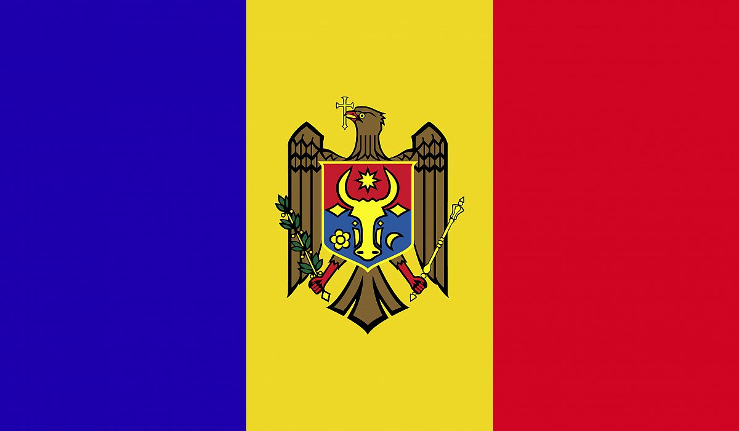
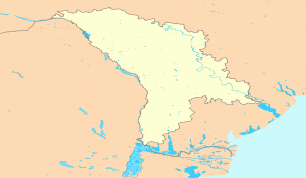
МОЛДАВИЈА
Украјина
МОЛДАВИЈА
Површина: 33 843 km²
Број становника: 4 100 000
Главни град: Кишињев
Службени језик: молдавски
Новчана јединица: лев
Румунија

Slide 3
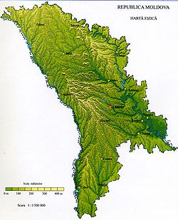
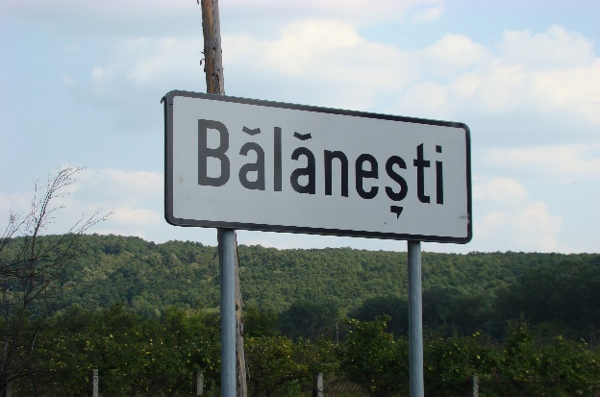
ПРИРОДНО-ГЕОГРАФСКЕ ОДЛИКЕ
РЕЉЕФ ЈЕ БРЕЖУЉКАСТ
НАЈВИШИ ВРХ ЈЕ БЕЛАНЕСТРИ (429м)
КЛИМА- УМЈЕРЕНОКОНТИНЕНТАЛНА
ВЕГЕТАЦИЈА-СТЕПЕ И ЛИСТОПАДНЕ ШУМЕ

Slide 4
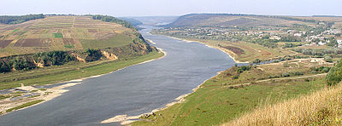
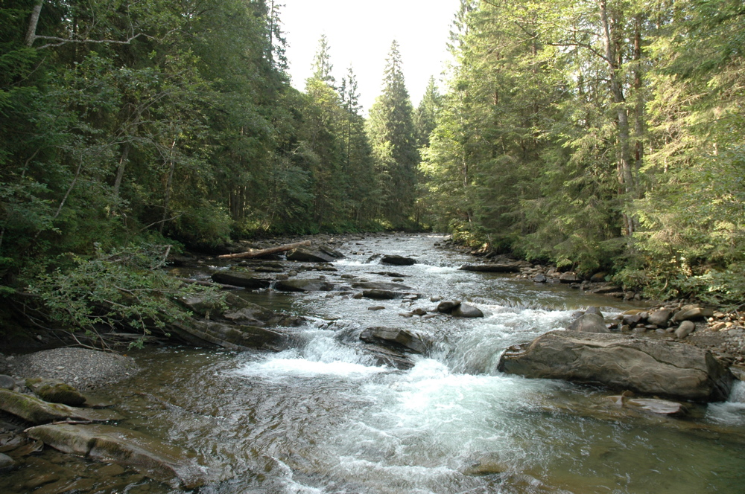
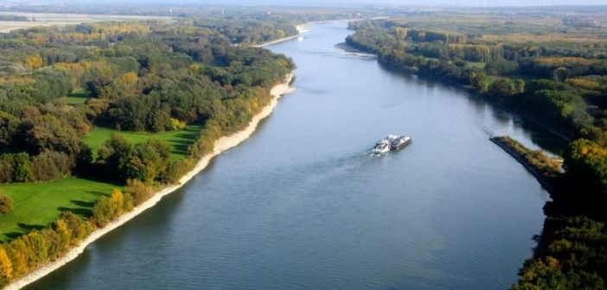
ДЊЕСТАР
ПРУТ
ДУНАВ

Slide 5
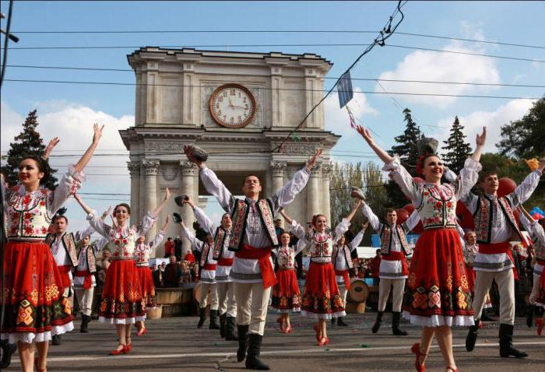
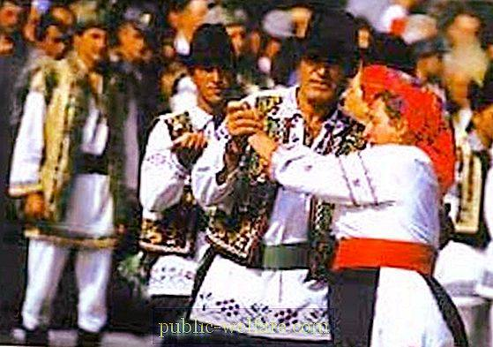
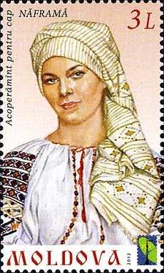
ДРУШТВЕНО-ГЕОГРАФСКЕ ОДЛИКЕ МОЛДАВИЈЕ
НАРОДИ- МОЛДАВЦИ (65%),
УКРАЈИНЦИ (14%), РУСИ (13%)
ПРИРОДНИ ПРИРАШТАЈ: -0,5‰
СЕОСКО СТАНОВНИШТВО ЈЕ БРОЈНИЈЕ
МОЛДАВИЈА ЈЕ ЗЕМЉА ЕМИГРАЦИЈЕ
ВЕЛИКА ГУСТИНА НАСЕЉЕНОСТИ

Slide 6
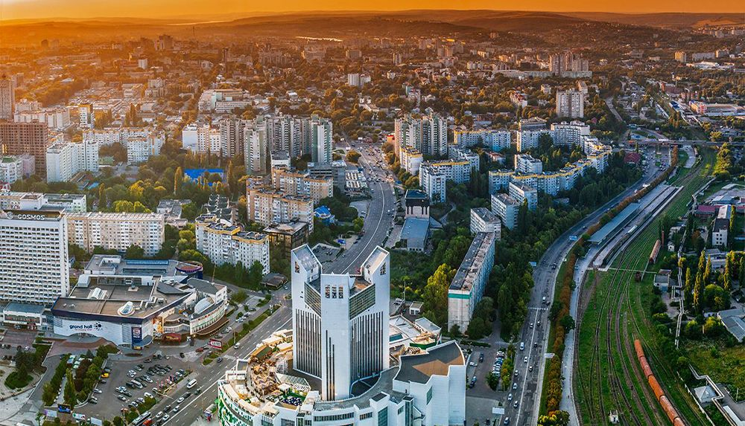
КИШИЊЕВ
ПОЉОПРИВРЕДА ЈЕ НАЈРАЗВИЈЕНИЈА ГРАНА ПРИВРЕДЕ.НАЈВИШЕ СЕ ГАЈИ ВИНОВА ЛОЗА,
ВОЋЕ И ПОВРЋЕ. МОЛДАВИЈА СПАДА У РЕД НАЈСЛАБИЈЕ РАЗВИЈЕНИХ ЗЕМАЉА ЕВРОПЕ.

Slide 7
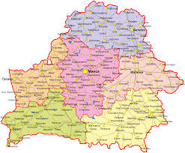
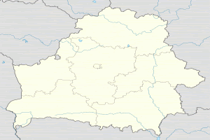
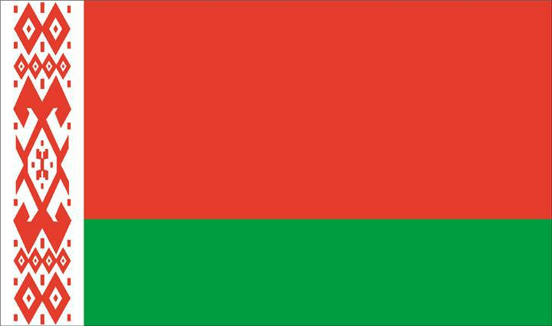
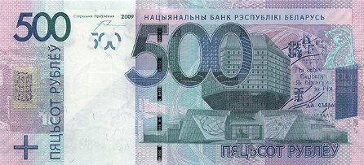
БЈЕЛОРУСИЈА
Летонија
Литванија
Русија
П
О
Љ
С
К
а
Бјелорусија
Украјина
Површина: 207 600 km²
Број становника: 9 500 000
Главни град: Минск
Службени језик: бјелоруски, молдавски
Новчана јединица: бјелоруска рубља

Slide 8
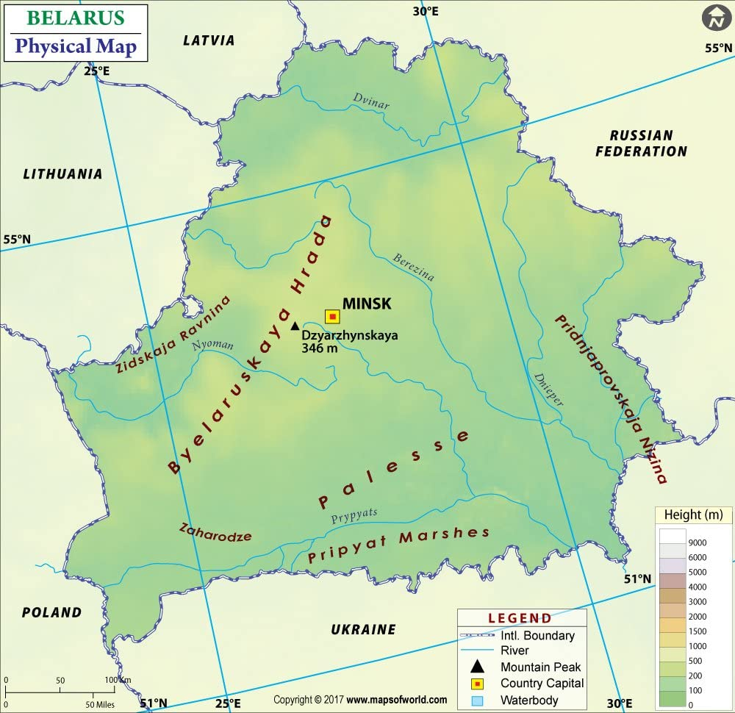
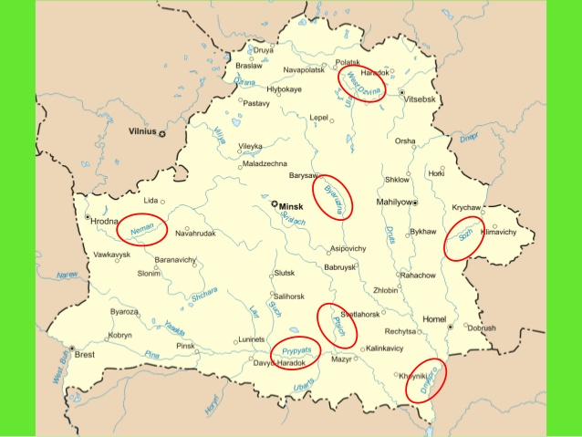
ПРИРОДНО-ГЕОГРАФСКЕ ОДЛИКЕ БЈЕЛОРУСИЈЕ
КЛИМА:КОНТИНЕНТАЛНА
РИЈЕКЕ: ДЊЕПАР,ПРИПЈАТ,ЗАПАДНА ДВИНА,
ЊЕМЕН, БУГ
РЕЉЕФ: НИЗИЈСКИ
НИЗИЈА ПОЛЕСЈЕ
БЈЕЛОРУСКА ВИСОРАВАН
НАЈВИШИ ВРХ: ЏЕРЖИНСКА ГОРА (345м)

Slide 9
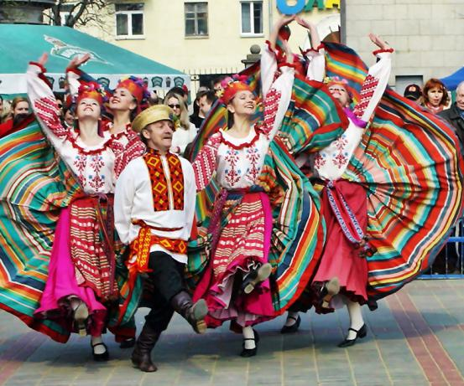
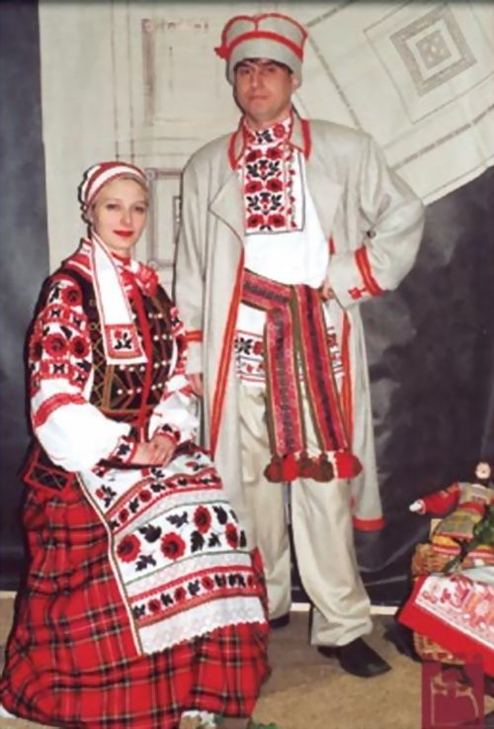
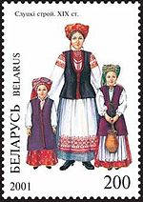
ДРУШТВЕНО-ГЕОГРАФСКЕ ОДЛИКЕ БЈЕЛОРУСИЈЕ
НАРОДИ- БЈЕЛОРУСИ (84%), РУСИ (13%)
ПРИРОДНИ ПРИРАШТАЈ: -4,2‰
СЛУЖБЕНО ПИСМО- ЋИРИЛИЦА
ВЕЋИНА СТАНОВНИКА ЖИВИ У ГРАДОВИМА
ПРИВРЕДА-НАЈРАЗВИЈЕНИЈА ЈЕ
ПОЉОПРИВРЕДА
ВЕЛИКИ ПРОБЛЕМ-ЗАМОЧВАРЕНОСТ И
ЗАГАЂЕНОСТ ЗЕМЉИШТА
Бјелоруска ношња
Бјелоруски плес

Slide 10
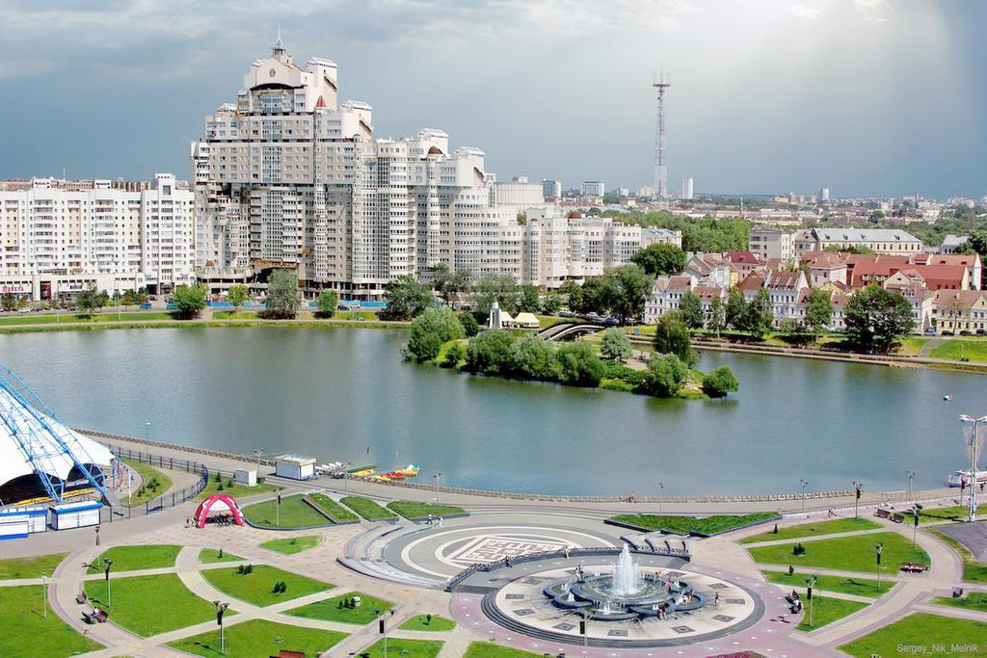
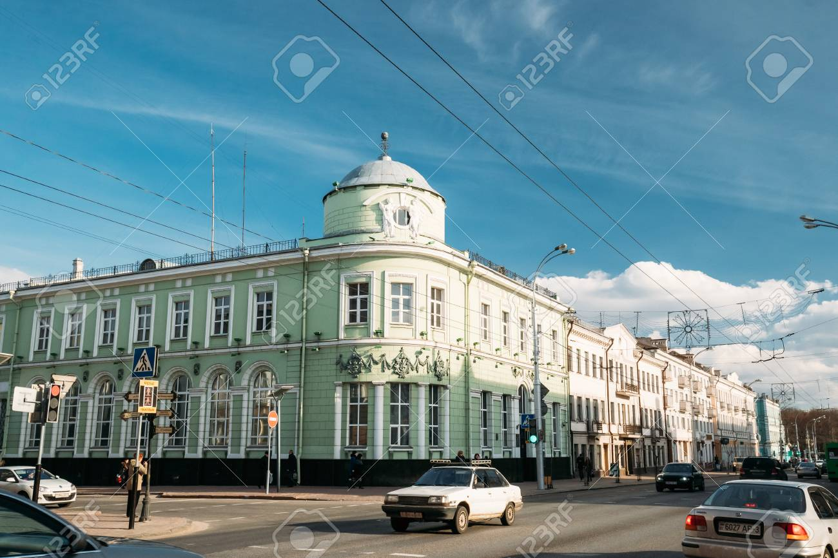
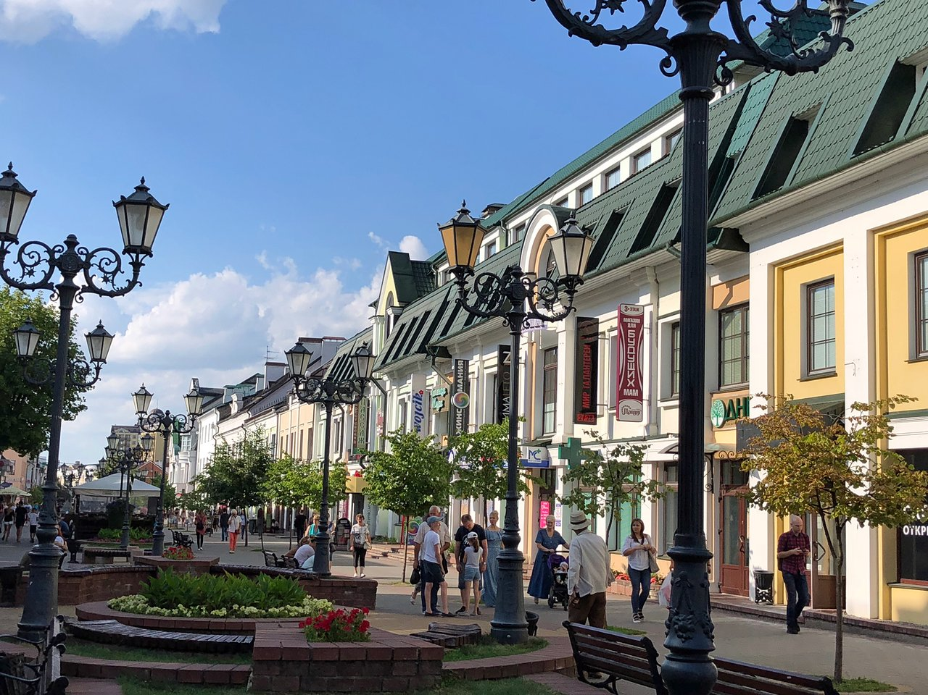
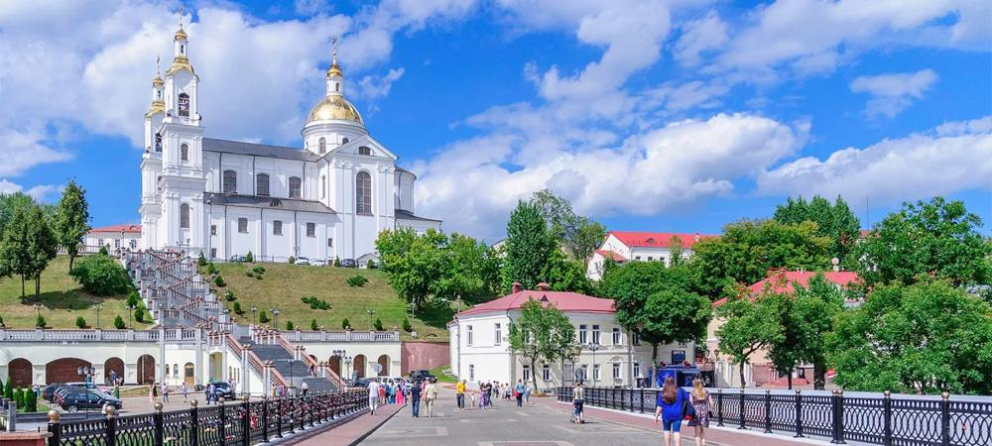
МИНСК
ГОМЕЉ
БРЕСТ
ВИТЕБСК

Slide 11
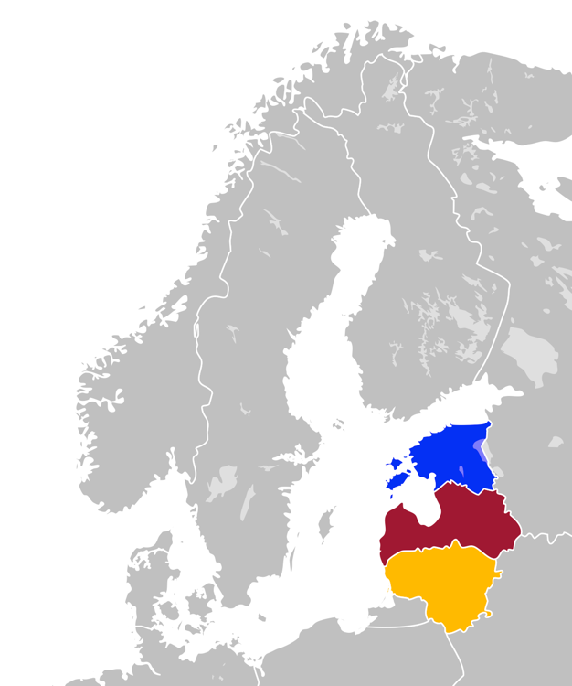
ЕСТОНИЈА
БАЛТИЧКЕ ЗЕМЉЕ
ЛЕТОНИЈА
ЛИТВАНИЈА

Slide 12
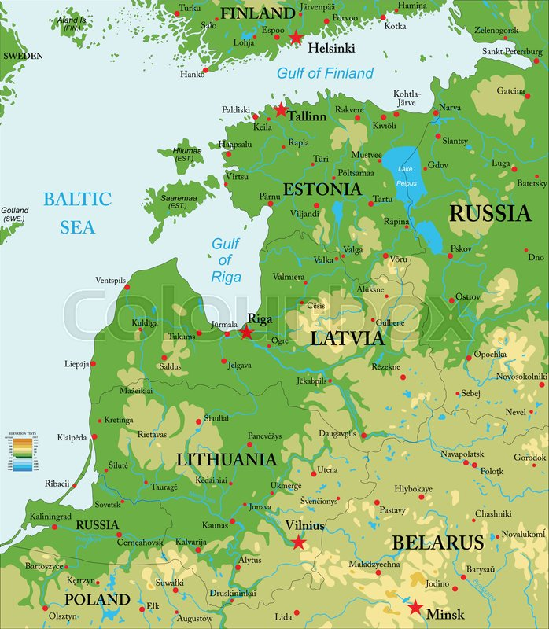
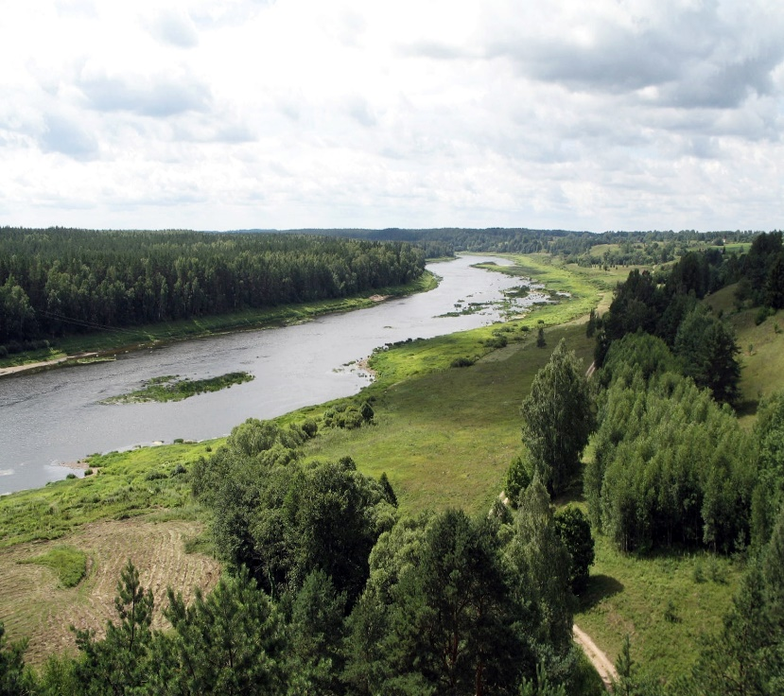
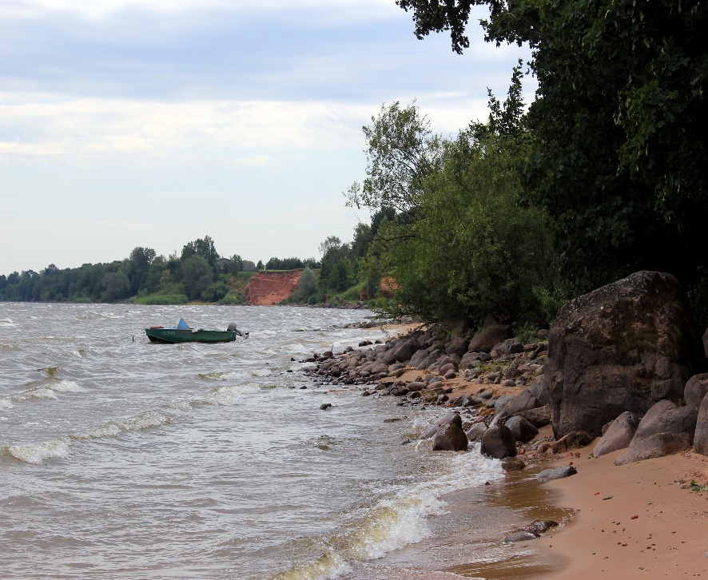
ПРИРОДНО-ГЕОГРАФСКЕ ОДЛИКЕ БАЛТИЧКИХ ЗЕМАЉА
РЕЉЕФ- НИЗИЈСКИ
НАЈВИШИ ВРХ ЈЕ МУНАМЈАГИ
РИЈЕКЕ- ЗАПАДНА ДВИНА, ЊЕМЕН
ЈЕЗЕРО- ЧУДСКО
ВЕГЕТАЦИЈА- СТЕПЕ И ЛИСТОПАДНЕ ШУМЕ
ПРИРОДНА БОГАТСТВА- ШУМЕ, ТРЕСЕТ
Западна Двина
Чудско језеро

Slide 13
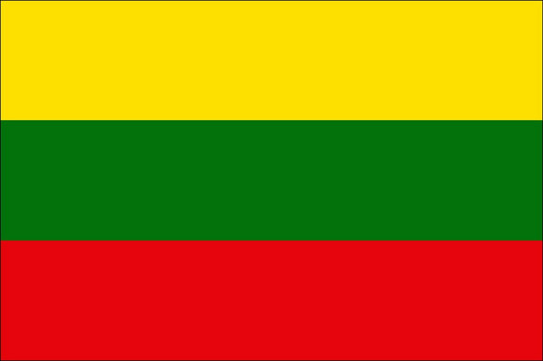
ДРУШТВЕНО-ГЕОГРАФСКЕ ОДЛИКЕ БАЛТИЧКИХ ЗЕМАЉА
ЕСТОНИЈА
ЛЕТОНИЈА
ЛИТВАНИЈА
БИЛЕ СУ У САСТАВУ СССР-а
ЧЛАНИЦЕ СУ ЕУ
СТАНОВНИШТВО-ЕСТОНЦИ, ЛЕТОНЦИ, ЛИТВАНЦИ
ПРИРОДНИ ПРИРАШТАЈ- НЕГАТИВАН
ВЕЋИНА СТАНОВНИШТВА ЖИВИ У ГРАДОВИМА
СИРОМАШНЕ СУ СИРОВИНАМА
ЗАСТУПЉЕНЕ СУ МАШИНСКА, ХЕМИЈСКА, ТЕКСТИЛНА, ДРВНА ИНДУСТРИЈА
❐ ТУРИЗАМ ЈЕ У РАЗВОЈУ

Slide 14
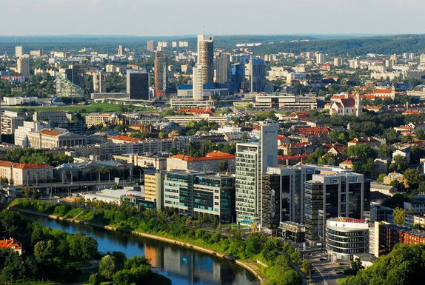
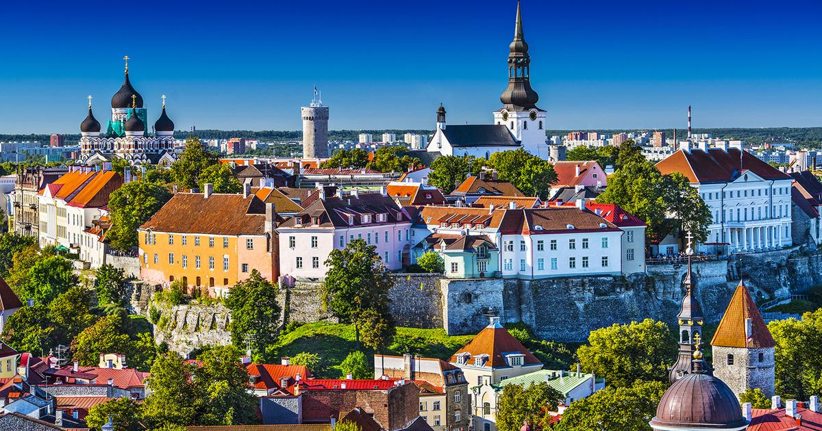
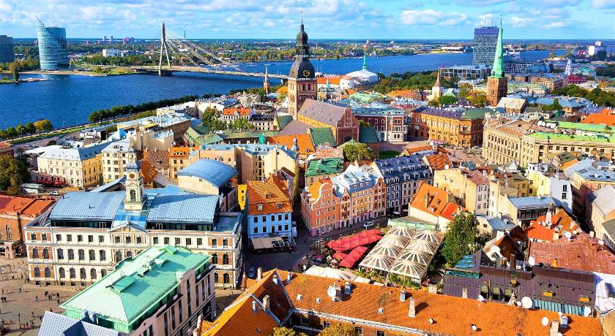
ГЛАВНИ ГРАДОВИ
БАЛТИЧКИХ ЗЕМАЉА
ВИЉНУС-ЛИТВАНИЈА
ТАЛИН- ЕСТОНИЈА
РИГА- ЛЕТОНИЈА

Slide 15
ЗАДАТАК ЗА САМОСТАЛАН РАД:
У ЕВРОПИ ПОСТОЈЕ 4 ОЧУВАНА ПРАШУМСКА ПОДРУЧЈА. ЈЕДНО ОД ЊИХ ЈЕ БЈЕЛОВЈЕШКА ШУМА, КОЈА СЕ НАЛАЗИ НА ГРАНИЦИ ПОЉСКЕ И БЈЕЛОРУСИЈЕ.
ИСТРАЖИ И У КРАТКИМ ТЕЗАМА ЗАПИШИ У СВОЈЕ СВЕСКЕ ЗА ГЕОГРАФИЈУ О ОВОЈ ПРАШУМИ И ПРОСЛИЈЕДИ СВОЈИМ НАСТАВНИЦИМА.

